Slide 1
MAYOZ BÖLÜNME

Slide 2
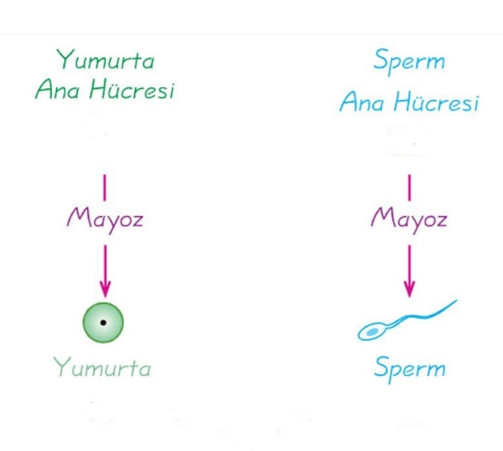
(gamet)

Slide 3
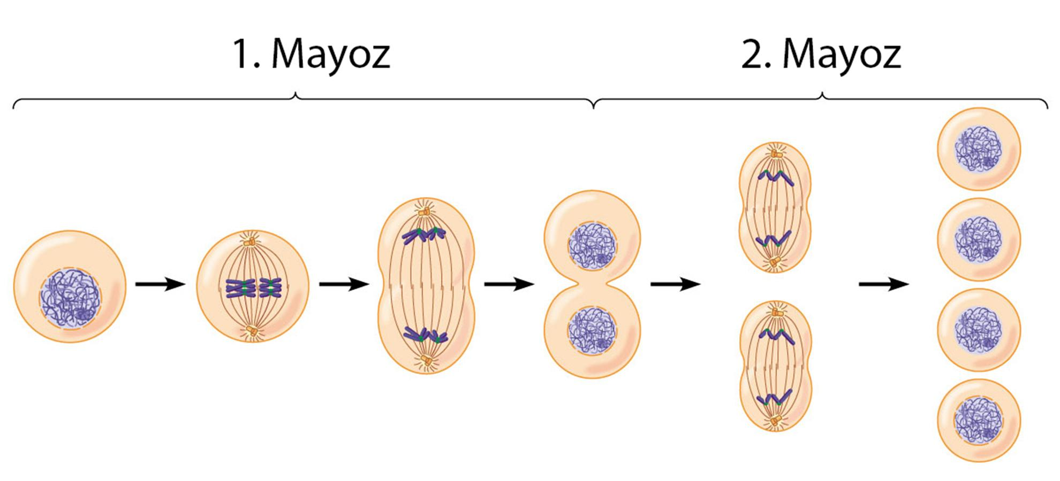
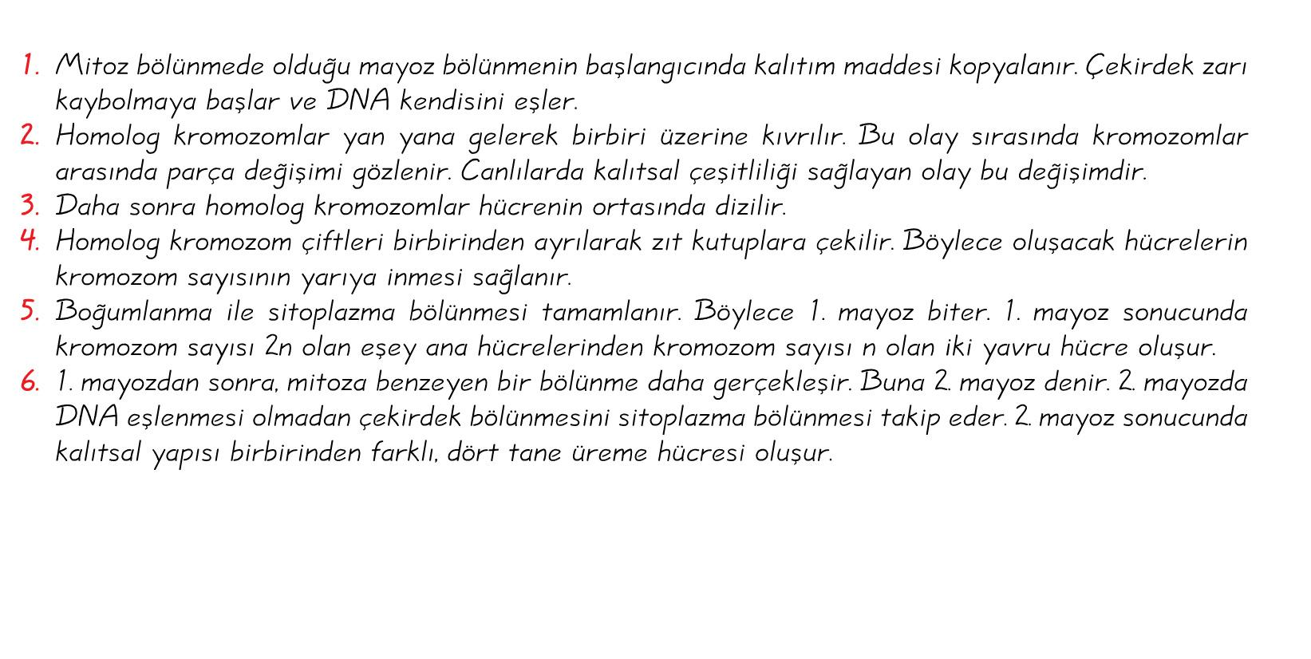

Slide 4
Parça değişimi

Slide 5
Üreme ana hücresi: Erkeklerde sperm ana hücresi, dişilerde yumurta ana hücresi adını alır.
Hayvanlarda üreme hücresi: Erkeklerde sperm hücresi, dişilerde yumurta hücresi adını alır.
Bitkilerde üreme hücresi : Erkek organda polen hücresi, dişi organda yumurta hücresi adını alır.

Slide 6
Homolog kromozomlara kromozom çifti denilmektedir.
Mayoz bölünmede çekirdek ve sitoplazma iki kere bölünür.

Slide 7
Üreme ana hücreleri hem mitoz hem mayoz bölünme geçirebilir. Kendi sayısını arttırmak için mitoz, üreme hücreleri(yumurta, sperm) oluşturmak için mayoz bölünme geçirir.
Mayoz geçiren bir hücre tekrar mayoz geçiremez.
Mayoz bölünme insanlarda ergenlik dönemiyle başlar. Yaşlılık dönemiyle sonlanır.

Slide 8
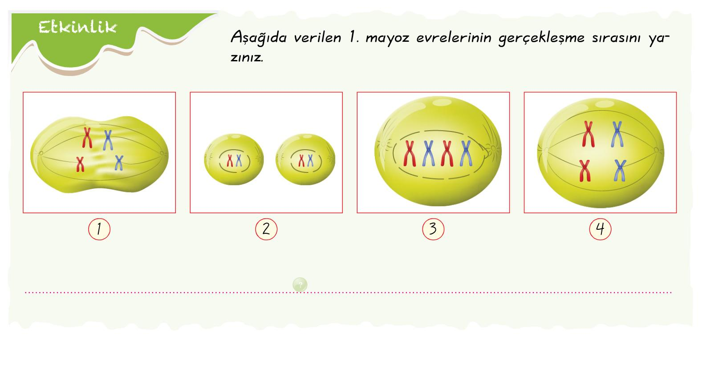

Slide 12
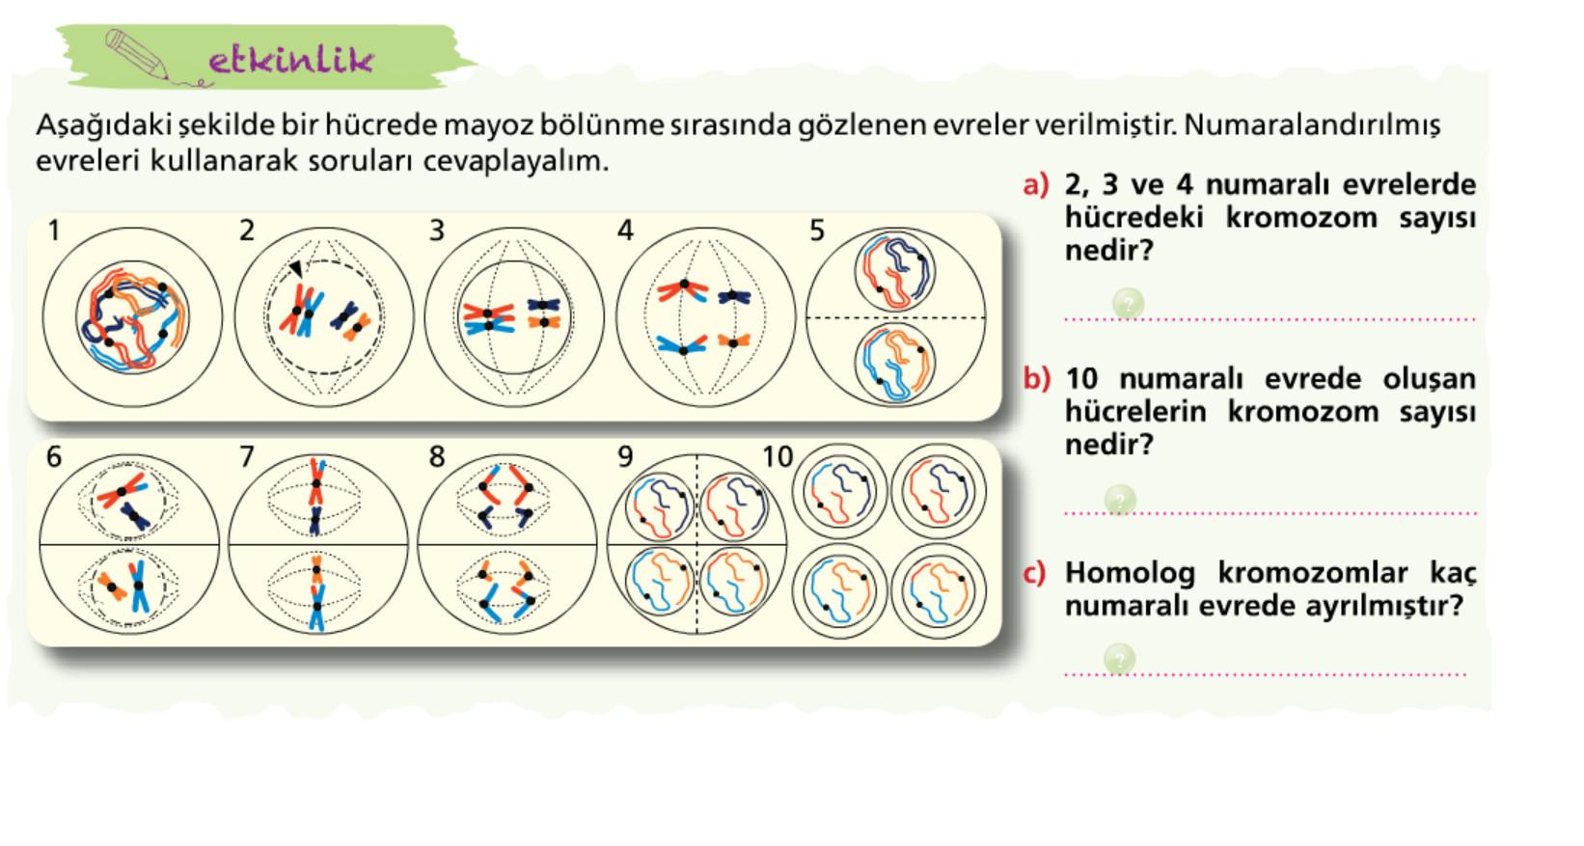

Slide 16
ve döllenme

Slide 17
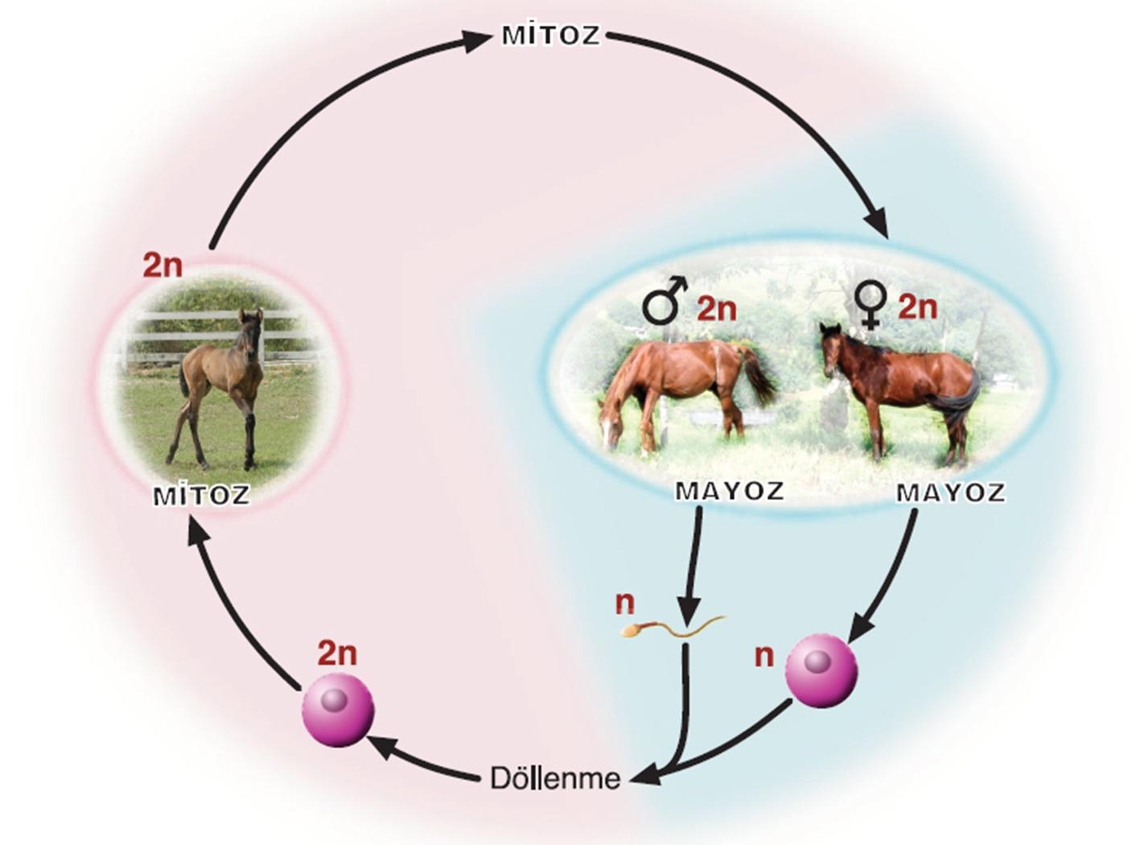

Slide 31
DEĞERLENDİRME SORULARI

Slide 38
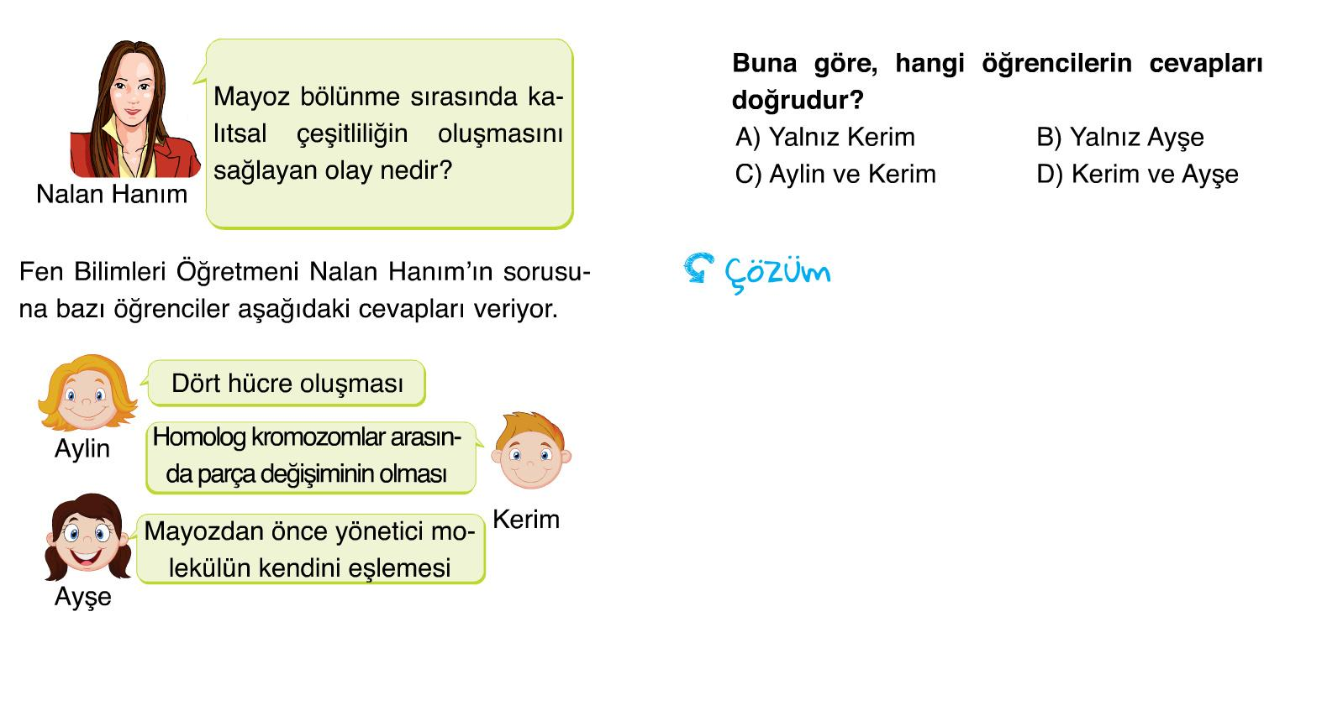

Slide 48
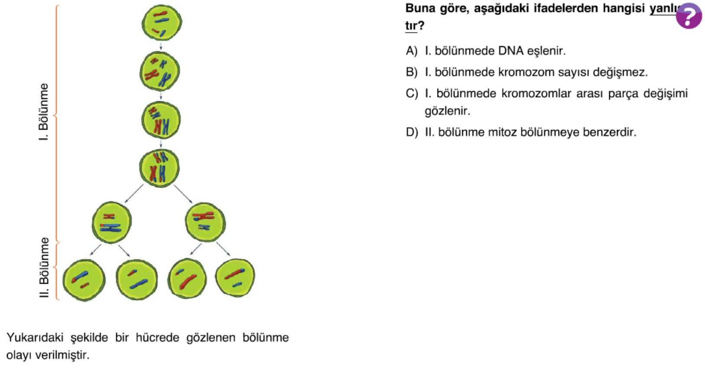

Slide 49
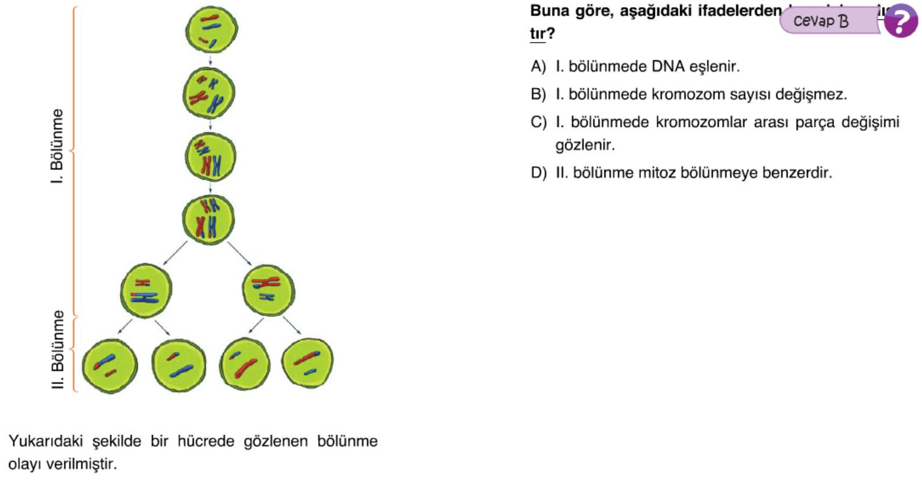

Slide 58
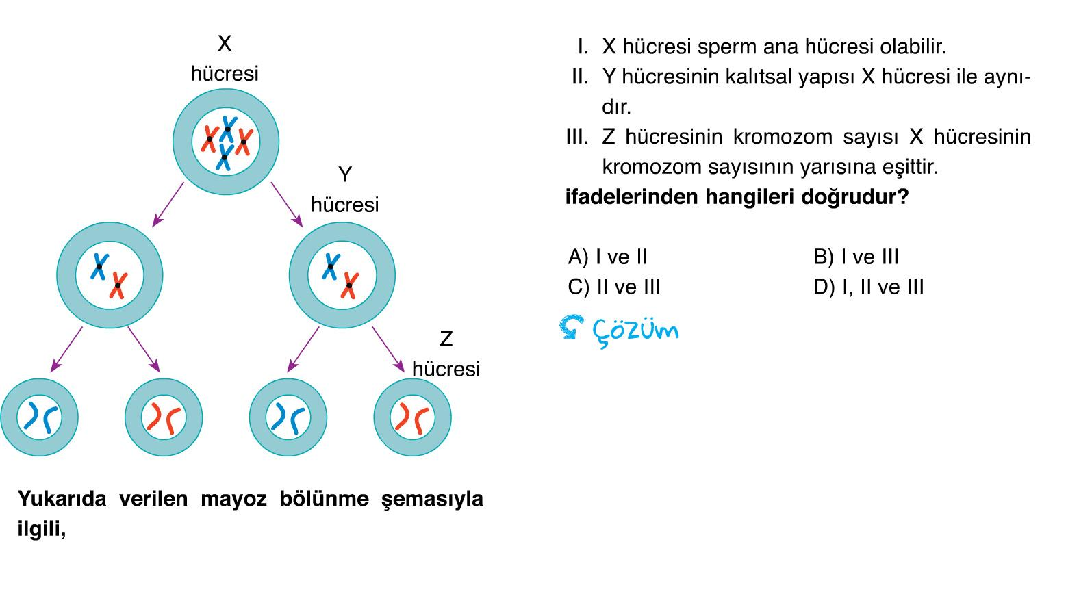

Slide 59
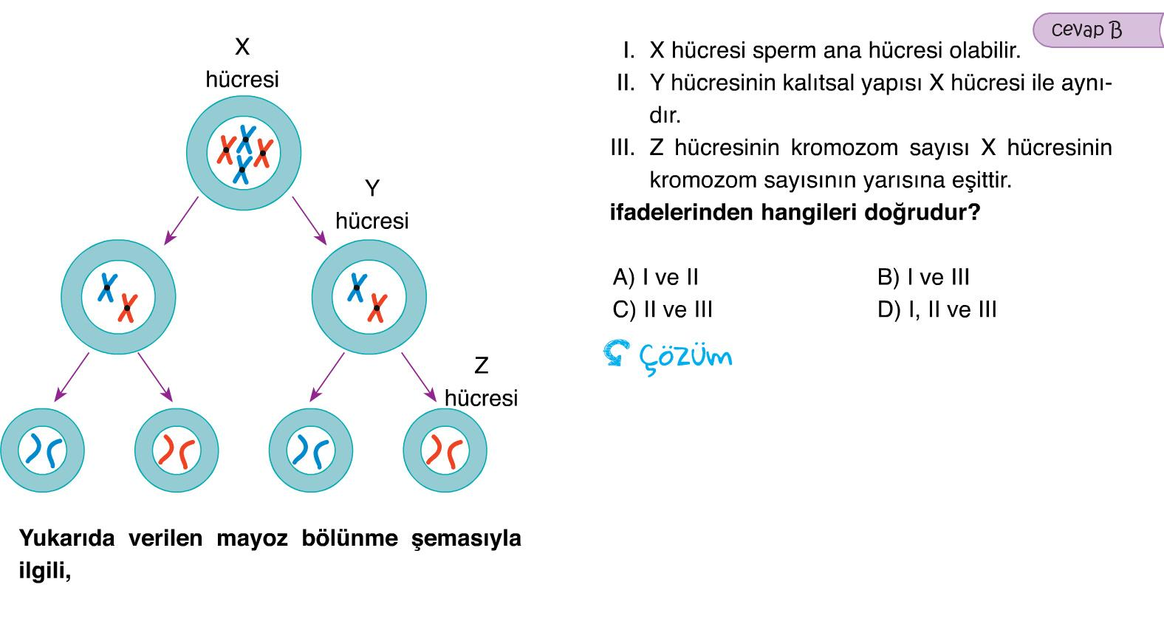

Slide 60
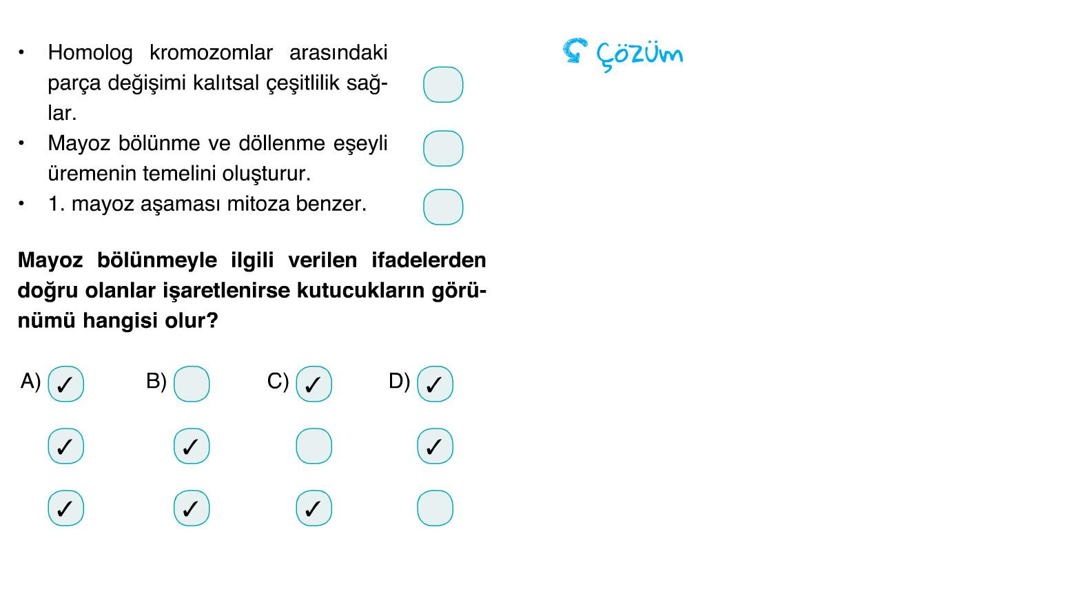

Slide 61
